Slide 1
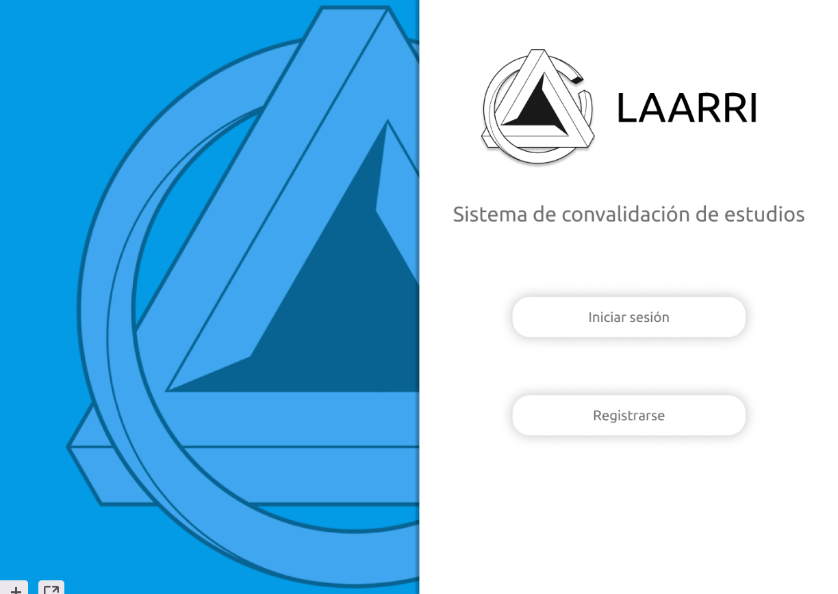

Slide 2
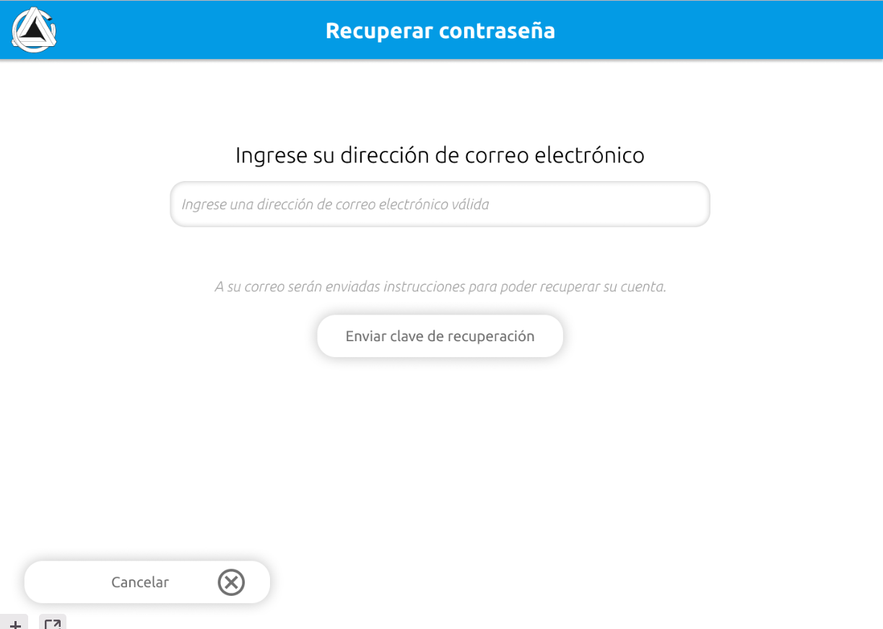
Jaja asies
Se ha enviado un mesnajío a su correo, verifique su correo para saber bien que pex juasjuasjuas

Slide 3
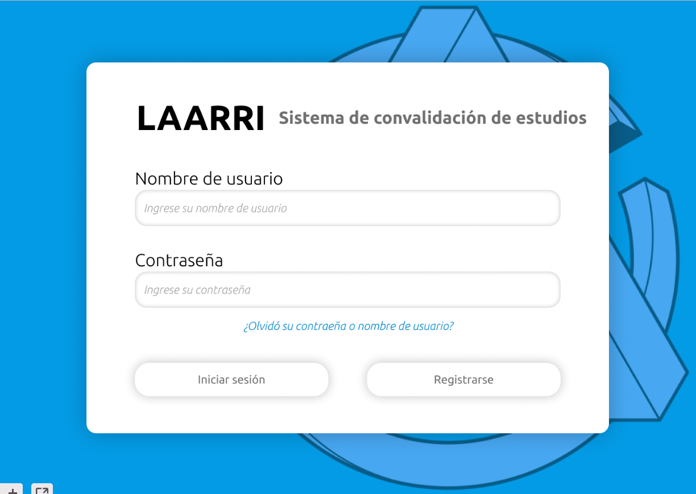

Slide 4
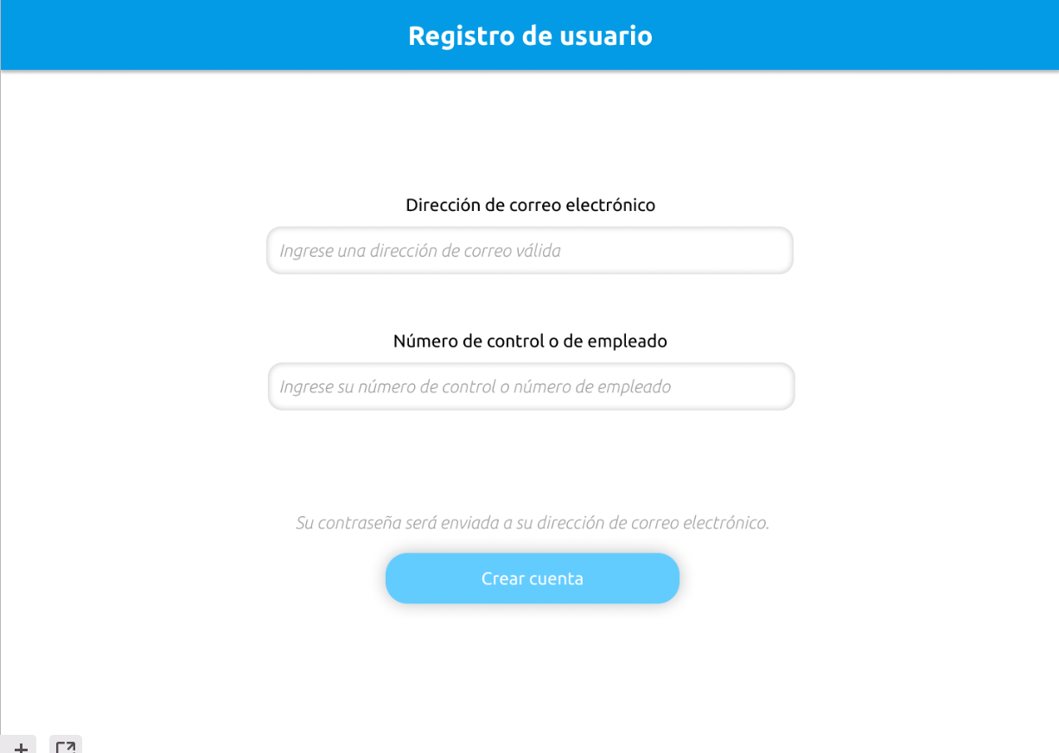

Slide 6
Jaja asies
Su contraseña ha sido enviada al correo que ingresó. Para cambiarla LAARRI se la solicita, así que suerte si el correo era falso baboso xd

Slide 7
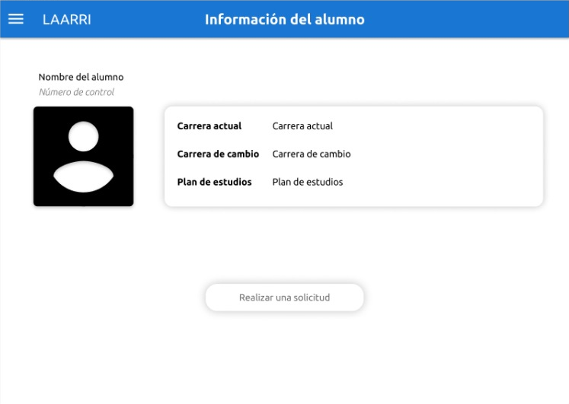

Slide 8
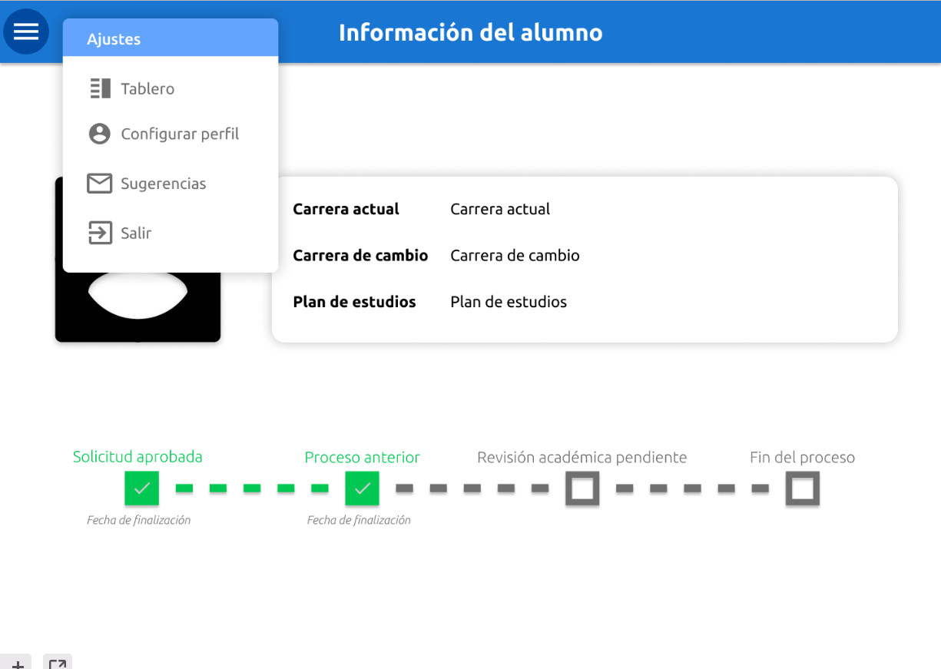

Slide 9
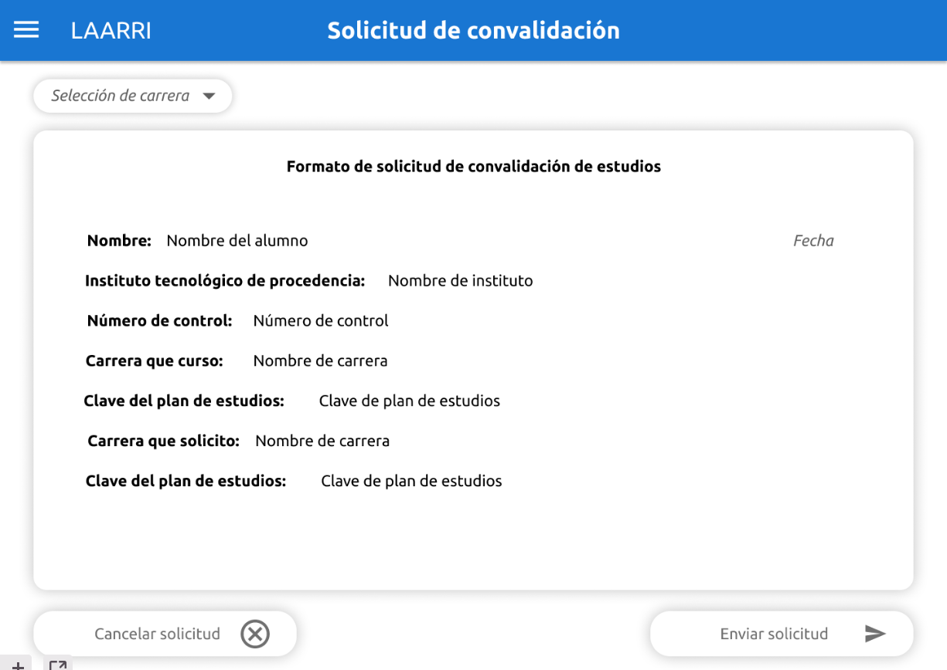

Slide 10
Ingeniería en estar mamado
Ingeniería en fumar mota
Ingeniería en valer verga siempre
Ingeniería en eo
Ingeniería en ser ingeniero

Slide 12
Jaja asies
Has realizado con éxito tu solicitud, ahora a ver si te la aprueban hijo de toda tu putísima madre xd

Slide 13
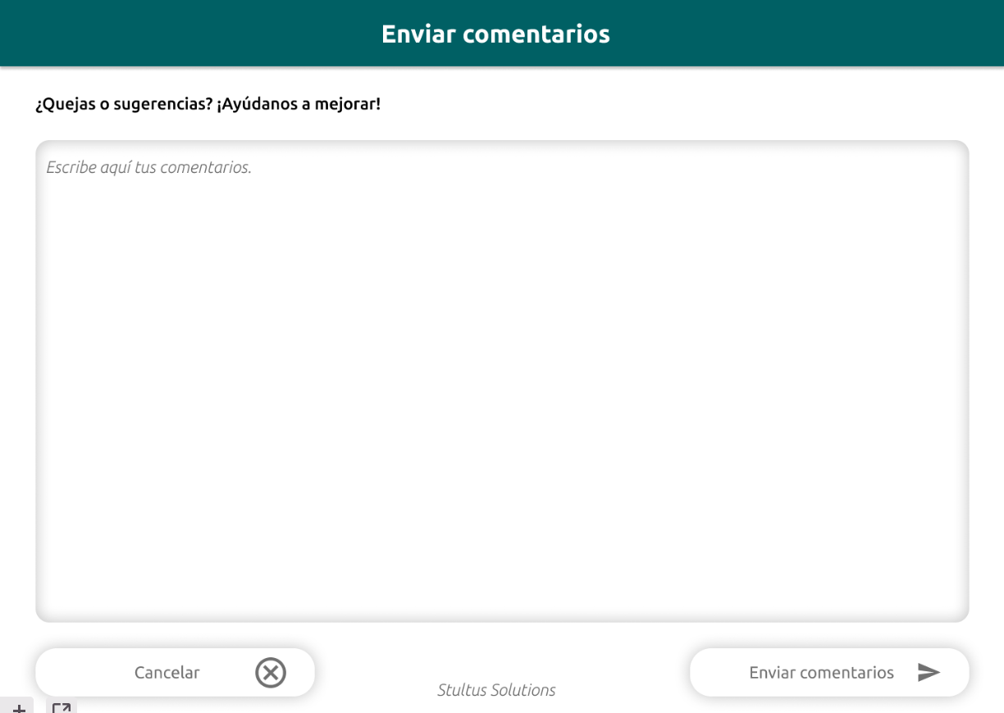
Jaja asies
En Stultus Solutions agradecemos mucho el apoyo que se nos brinda. Con gusto leeremos sus comentarios en la brevedad posible

Slide 14
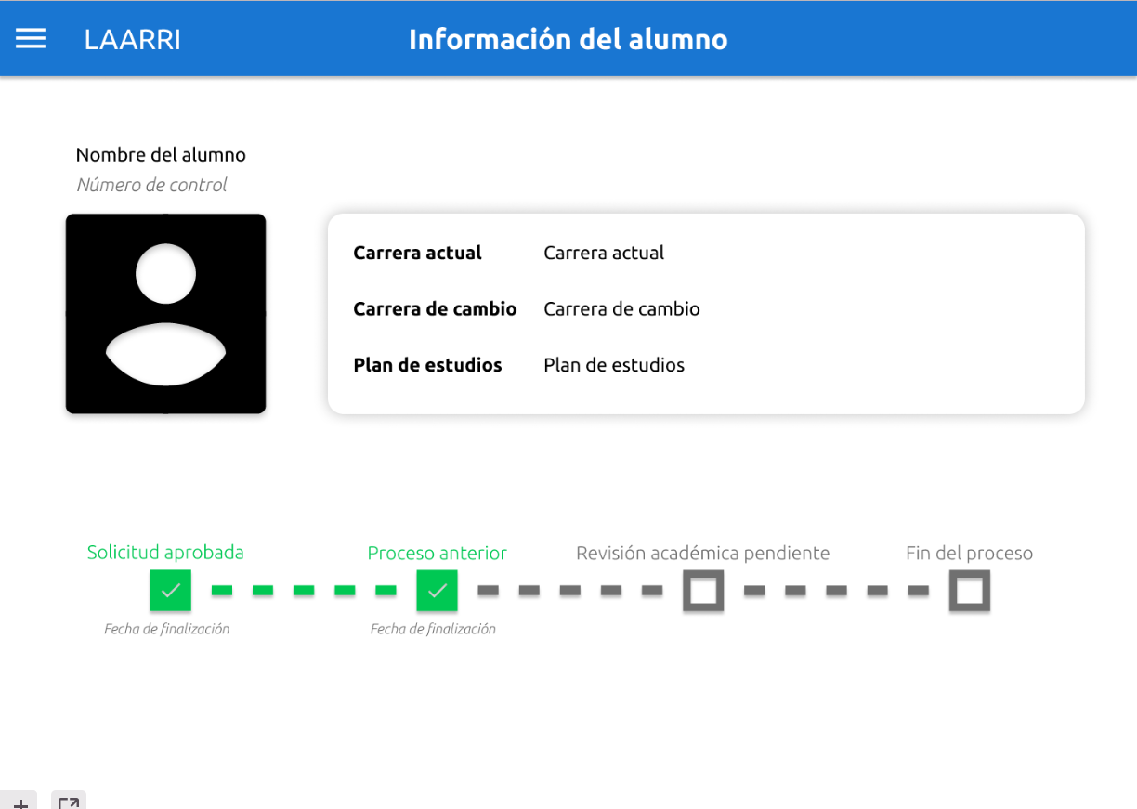

Slide 15
Info bien perrona desglozada bien elegante y bella

Slide 16
Info bien perrona desglozada bien elegante y bella

Slide 17
0 info, ni debería tener algo pienso yo, pero no sé xd

Slide 18
0 info, ni debería tener algo pienso yo, pero no sé xd

Slide 20
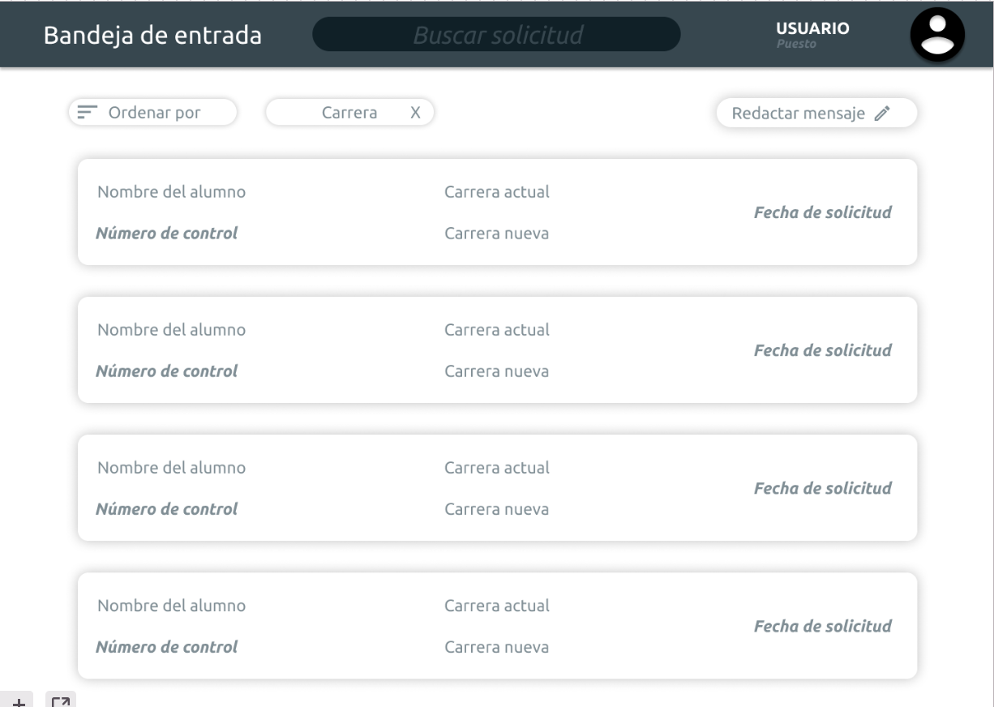

Slide 21
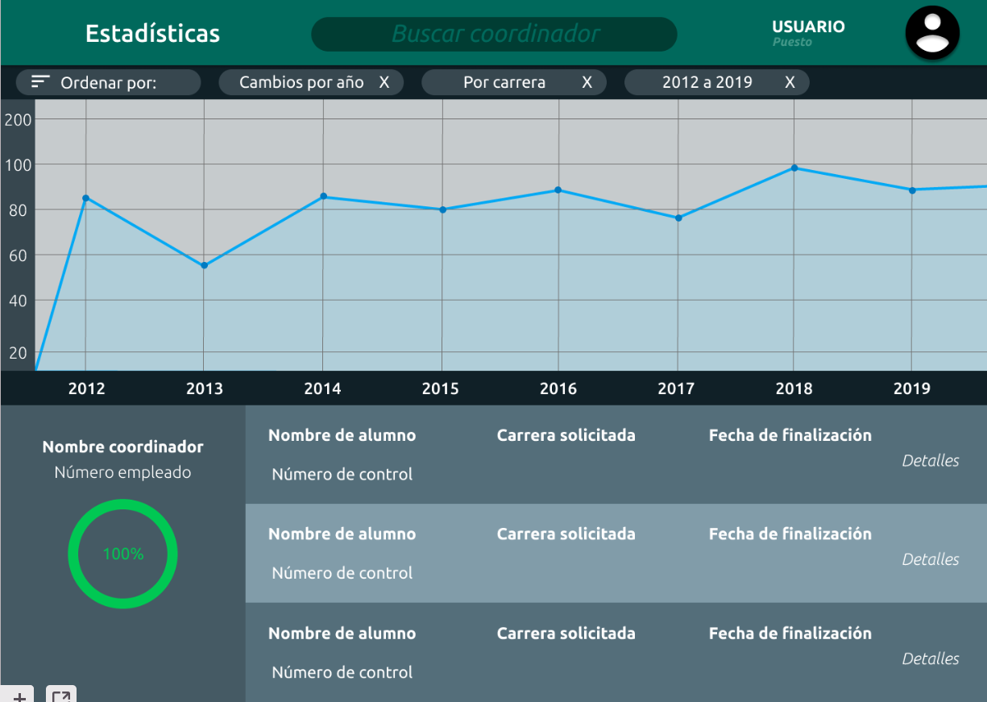
NO TENEMOS PANTALLA PARA ESTO DDDDDDD:

Slide 22
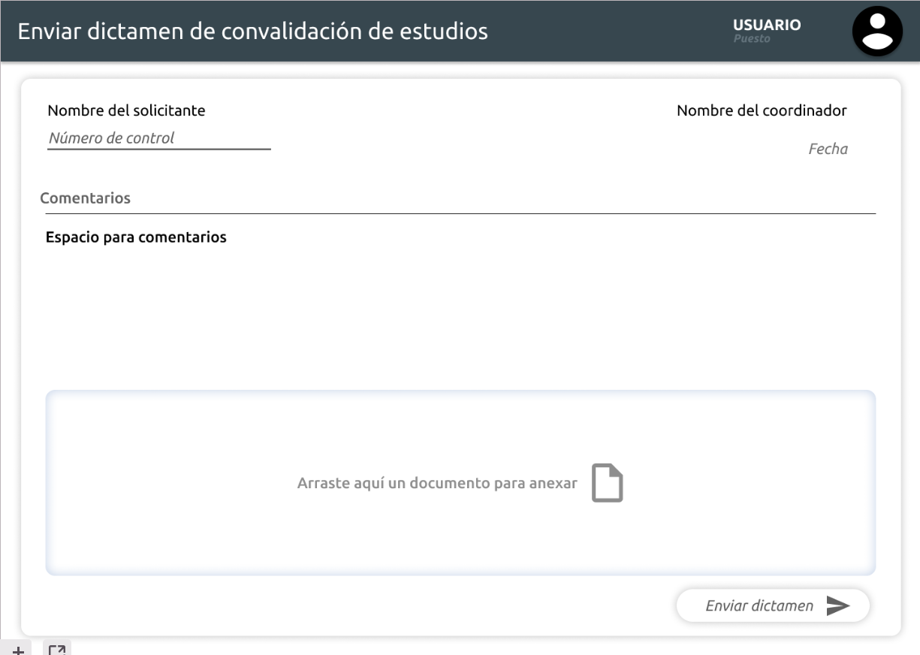

Slide 23
NO TENEMOS PANTALLA PARA ESTO DDDDDDD:

Slide 24
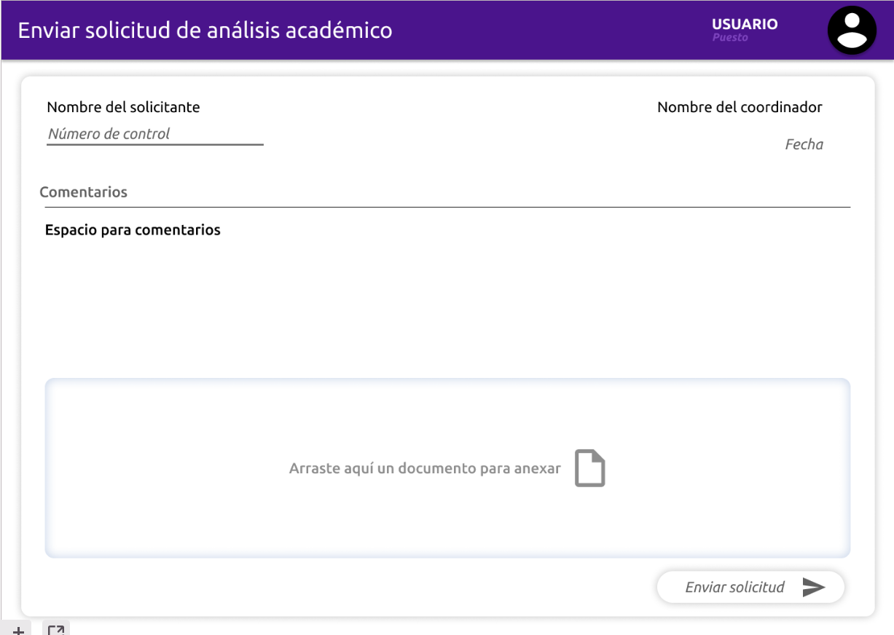
Para accesar a esta pesta pantalla creo que es necesaria la pantalla para leer el mensaje del alumno. O al menos añadir un botón al inicio xd

Slide 25
NO TENEMOS PANTALLA PARA ESTO DDDDDDD:

Slide 26
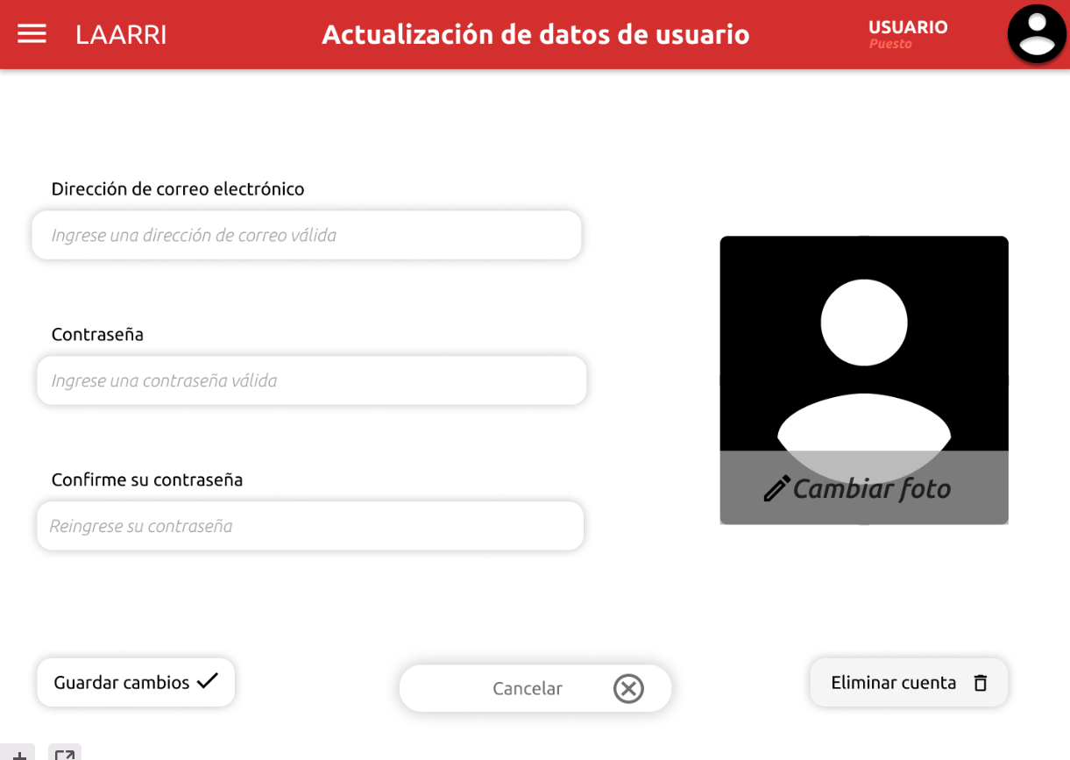

Slide 27
NO TENEMOS PANTALLA PARA ESTO DDDDDDD:

Slide 28
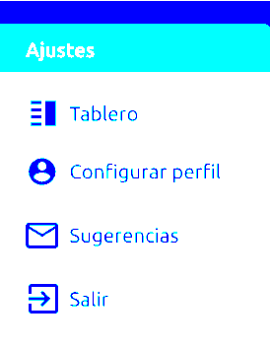
Esta wea debería ser para ambos, la existencia de dos menús está bien psicópata xd

Slide 31
NO TENEMOS PANTALLA PARA ESTO DDDDDDD:

Slide 32
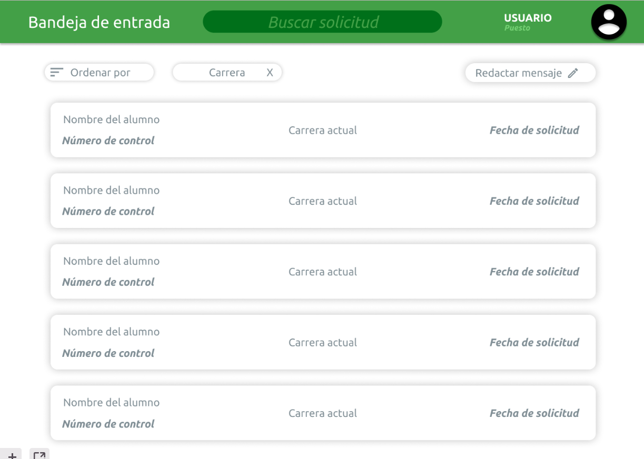

Slide 33
NO TENEMOS PANTALLA PARA ESTO DDDDDDD:

Slide 34
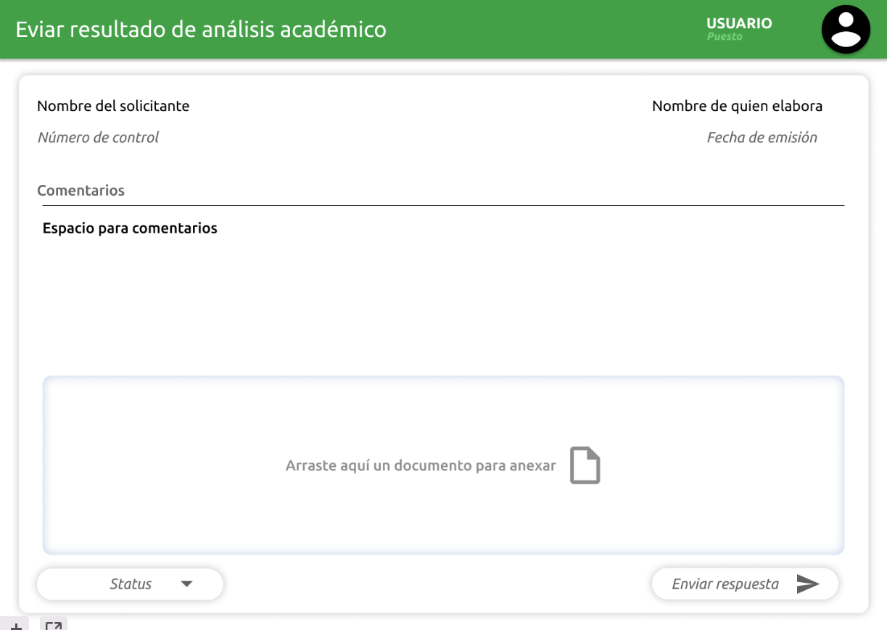

Slide 35
NO TENEMOS PANTALLA PARA ESTO DDDDDDD:

Slide 36
Aceptada la wea
Nofunca, nosease

Slide 37
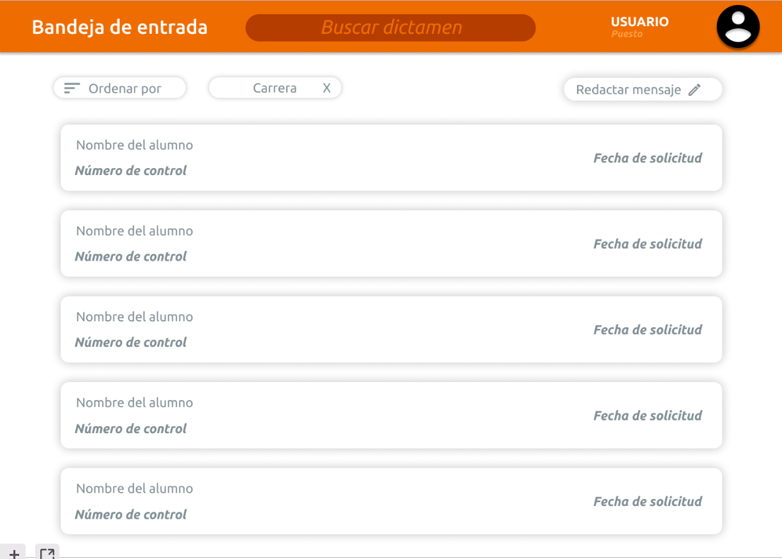

Slide 38
NO TENEMOS PANTALLA PARA ESTO DDDDDDD:

Slide 39
Creí que no íbamos a permitir la comunicación entre usuarios xd

